Slide 1
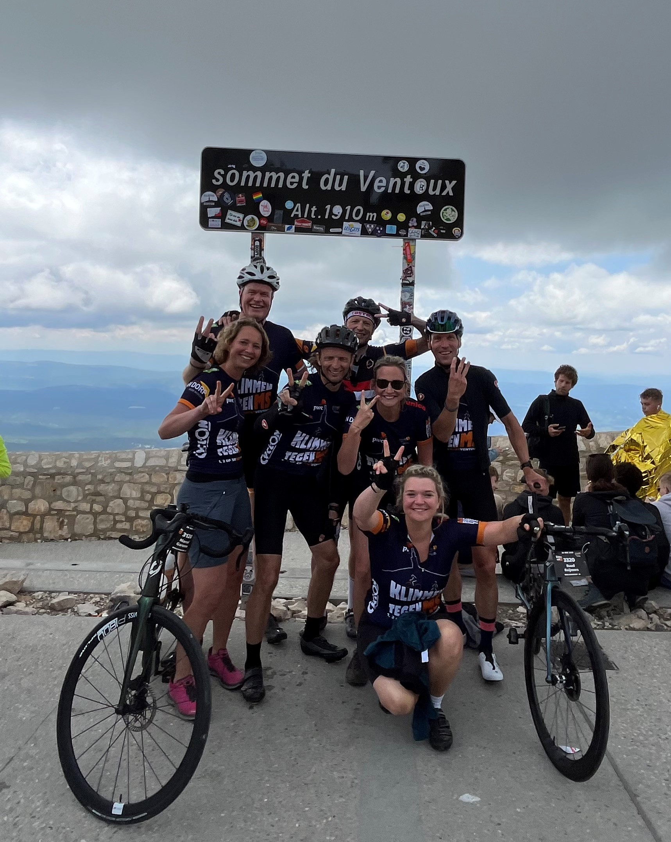
Ruud Reijmers
Fysiotherapeut
In beweging met MS

Slide 2
“Hoe blijf ik fit?” / “Hoe word ik fit?”
Leefstijl
Beweging en sport
Voeding
Dagritme / slaaphygiëne
Ontspanning
Middelen(mis)gebruik
……

Slide 3
Beweegnorm (2017)
In basis ook voor MS; niveau per persoon bepalen
Gezondheidsraad 2017
Notes:
Vanuit de Gezondheidsraad

Slide 4
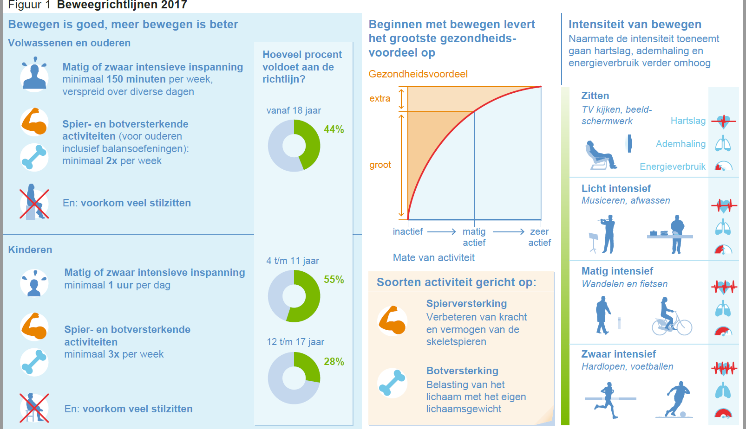
Gezondheidsraad 2017

Slide 5
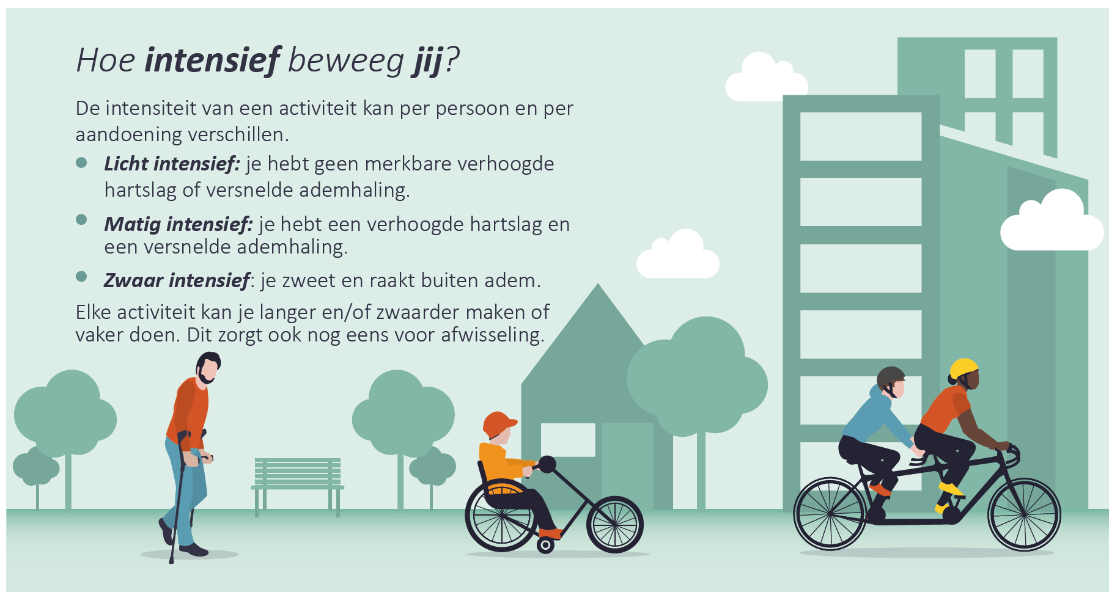
Kenniscentrum Sport en bewegen 2020

Slide 6
Bewegen / Sporten
Nadelen / belemmeringen
Energie / vermoeidheid / tijd
Pijn, spasticiteit
Tijdelijke toename klachten
Vorm die aansluit bij mogelijkheden
Mogelijkheden in regio
Kosten
Voordelen / beweegreden
Neurologische voordelen CZS (RRMS)¹
Uithoudingsvermogen
(duur-) kracht (optimaliseren, behouden)
Souplesse
Longfunctie
Lichaamsgewicht
Fit brein
Sociale contacten
Stemming
1: Negaresh R, Motl RW, Zimmer P, Mokhtarzade M, Baker JS. Eur J Neurol. Review 2019;26(5):711.-721.
Notes:
Nadelen: bv klachten vermoeidheid, slepend been, vermindering gezichtsvermogen. Geen blijvend nadelig effect op de ziekte!
Neurologische voordelen: Neurobeschermende effecten, aangetoond in dieren, gezonde ouderen en mensen met RRMS. OZ in Amsterdam naar PPMS.

Slide 7
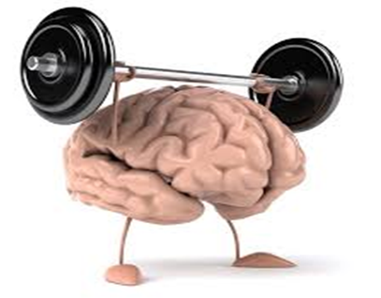
Bewegen als medicijn
2018 Physical Activity Guidelines Advisory Committee Scientific Report

Slide 8
De-conditionering

Slide 10
Aandachtpunten training
Kracht-training heeft grotere impact dan cardio-training
Cardiovasculaire-training, laag intensief of intervaltraining
Vermijd zwaar intensief trainen
Liever korte trainingsmomenten met korte pauzes dan langdurige trainingsmomenten
Vermijd “grijs” trainen (levert niets op en kost veel energie)
Voldoende afwisseling
Maak ‘t functioneel
Voorkom een te grote stijging van lichaamstemperatuur
Voldoende herstel
Voeding
Inzetten hulpmiddelen
Notes:
Pauzes: 2-3 minuten
Lactisch trainen: geeft uitputting en wordt vaak al veel aangesproken.
Individualiseren! Ook tijdstip op de dag (ochtend ?!)
HIIT = high intensity interval training. Bv 5 x 1,5 minuut op 95-100% HF max, pauzes op 60%
Koelvest: bewezen effectief (Richtlijn MS)

Slide 11
Vermoeidheid
Meest voorkomende klacht bij MS
56-85% van de mensen met MS heeft last van vermoeidheid
Richtlijn MS, Federatie Medisch Specialisten 2012-2023

Slide 12
Vermoeidheid
Primaire vermoeidheid
Een overweldigende vermoeidheid onafhankelijk van geleverde activiteit, warmtegevoeligheid of omgevingsfactoren
Secundaire vermoeidheid
Vermoeidheid die het gevolg is van factoren die niet of indirect verbonden zijn aan MS zoals een verstoord looppatroon, slaapstoornissen, infecties, medicatie, depressie, hitte en/of andere medische problemen (schildklier, bloedarmoede)
Los van de oorzaak van de vermoeidheid, vraagt ze meestal een multidisciplinaire aanpak waarbij algemene tips en energiemanagement centraal staan
Richtlijn MS, Federatie Medisch Specialisten 2012-2023
Van Meeteren, J., de Groot, V., & Beckerman, H. TREFAMS-ACE, 2016
Notes:
Primaire vermoeidheid: pathofysiologisch MS-ziekteproces, neuroschade. Training effect op beide!?!
TREFAMS = TReating FAtigue in MS, oa Vincent de Groot
Medicatie voor vermoeidheid geen bewezen effect.

Slide 13
Slaap
54-75% van de MS-patiënten kampen met slaapstoornissen
http://mautic.hersenstichting.nl/asset/29:folder-slaap?stream=1
https://www.jeroenboschziekenhuis.nl/behandelingen/tips-en-adviezen-voor-een-goede-nachtrust#searchoverlay

Slide 14
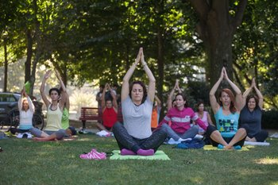
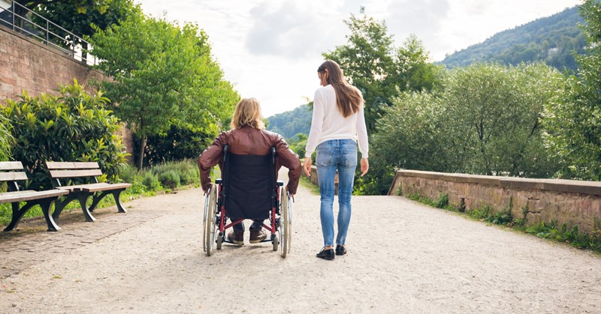
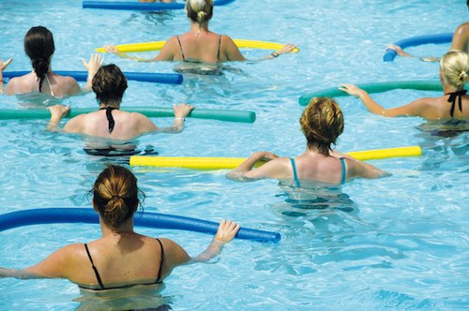
Volhouden…
Beweging inbedden in dagelijkse leven, maak er een gewoonte van!
Plezier!
Met een maatje
Zelf of begeleid sporten
Fysiotherapie in een praktijk (https://www.mszorgnederland.nl/zorgzoeker/)
Fysiotherapie aan huis
Ommetje app (Hersenstichting)
Digitale Buddy (Better today)
Tip
Wandelen met Anne van Rijsingen:
‘Sprout’
info@oppadmetanne.nl
06 12363618
Sportconsulent gemeente
unieksporten.nl
sportvoorgehandicapten.nl (SVG)
‘S-PORT ‘s-Hertogenbosch
goedgezond.nl
Leefstijlloket JBZ / Tolbrug
Notes:
Voordeel van trainen in het water is dat lichaamstemp niet zo snel oploopt.
Fysiotherapeut: helpt zoeken naar een goede balans inspanning/rust,
Fysiotherapeut/ergotherapeut: MS netwerk Zorgzoeker
verwijzing: alleen bij chronische indicatie

Slide 15
Vragen / Discussie?
https://www.jeroenboschziekenhuis.nl/ms-bewegen

Slide 16
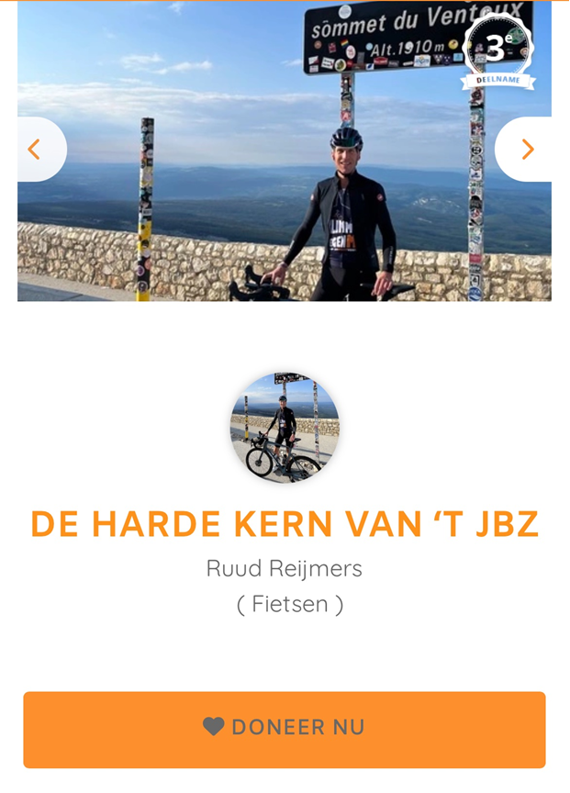
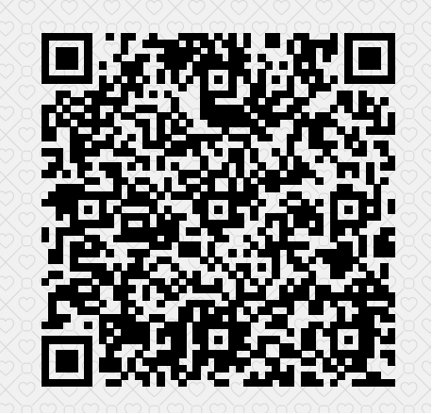
Klimmen tegen MS
20 Mei 2024
Doneer

